Slide 1
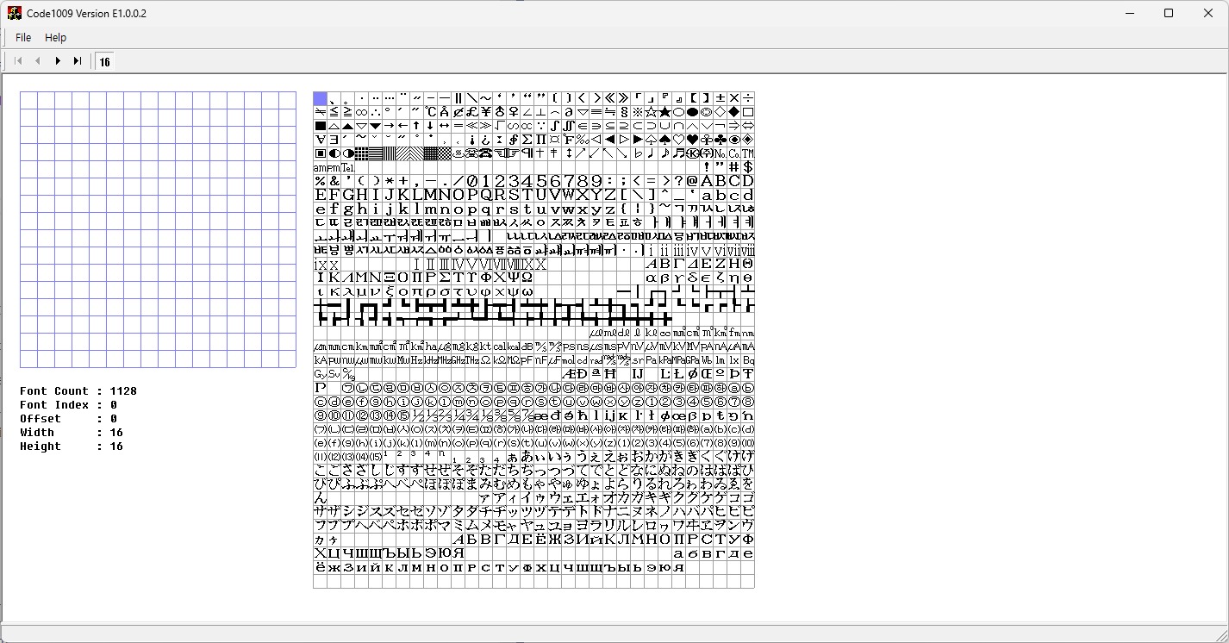
25
12
8
6
6
20
17
1
11
8
15
5
8
136

